Slide 1
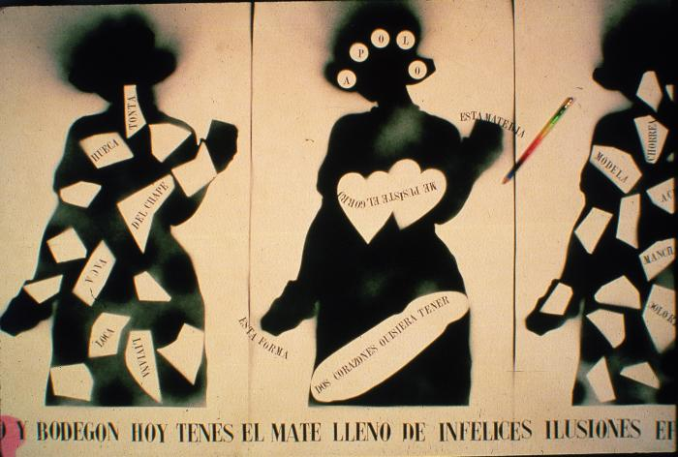
Historia Sentimental de la Pintura Chilena, Cinta sin Fin (GD-O-0037.k)
Composición rectangular horizontal, formada por tres paneles donde la figura central es una silueta femenina con sombrero de holandesa. En este tríptico las siluetas están trabajadas con tonos calipso. En la primera silueta hay una estrella dorada en el hombro izquierdo. Sobre el panel central cuelga un plomo de carpintería y en la división del segundo y tercer panel va un nivel horizontal al piso de color amarillo, rojo y azul. El tercer panel lleva el texto: Para la generación de un espacio nacional. En la parte de abajo el texto recorre de izquierda a derecha: Y BODEGON HOY TENES EL MATE LLENO DE INFELICES ILUSIONES

Slide 2

Historia Sentimental de la Pintura Chilena, Cinta sin Fin (GD-O-0037.i)
Composición rectangular horizontal, formada por tres paneles donde la figura central es una silueta femenina con sombrero de holandesa. En este tríptico las siluetas están trabajadas con tonos calipso. En la primera silueta hay una estrella dorada en el hombro izquierdo. Sobre el panel central cuelga un plomo de carpintería y en la división del segundo y tercer panel va un nivel horizontal al piso de color amarillo, rojo y azul. El tercer panel lleva el texto: Para la generación de un espacio nacional. En la parte de abajo el texto recorre de izquierda a derecha: RETROSPECTIVA INTERPROVINCIAL INTERNACIONAL NACIONAL SALON OFICIAL

Slide 3
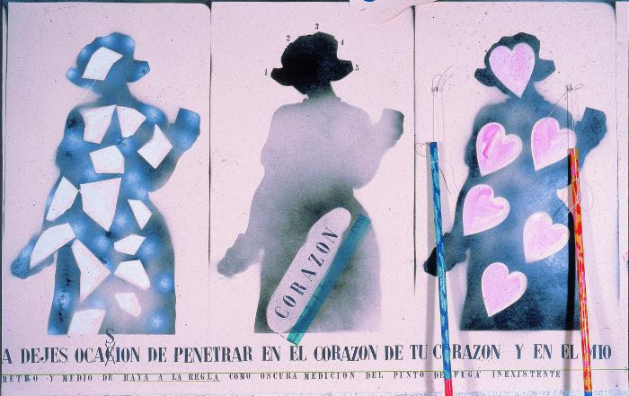
Historia Sentimental de la Pintura Chilena, Cinta sin Fin (GD-O-0037.d)
Composición rectangular horizontal, formada por tres paneles donde la figura central es una silueta femenina con sombrero de holandesa. En este tríptico las siluetas están trabajadas de manera individual, la primera lleva en su interior lleva unos trapezoides marcados en blanco, la segunda en tonos negro y con la palabra corazón escrita en diagonal en el tren inferior de la silueta. La tercera lleva corazones coloreados de manera incompleta con lápiz rojo . En la parte de abajo el texto recorre de izquierda a derecha: DEJES OCASION DE PENETRAR EN EL CORAZON DE TU CORAZON Y EN EL MIO. Sobre el tercer panel del tríptico cuelgan dos plumeros.

